Slide 1


L'app gratuite pour une vie plus sportive et pleine de santé !

Slide 2




Ça vous parle ?
Mauvaise posture ?
Douleurs dans la nuque ?
Trop de soucis qui vous empêchent de dormir ?
Une envie de fast-food après une journée fatigante ?
Le temps de bouger, mais pas la motivation ?

Slide 3




Adopter des habitudes saines n’a jamais été aussi simple
VITY a été conçue pour vous aider à relever des défis de santé en les rendant accessibles.
VITY est une app complète et motivante, qui vous aide à améliorer pas à pas votre bien-être par un accompagnement personnalisé... et des récompenses !

Slide 4
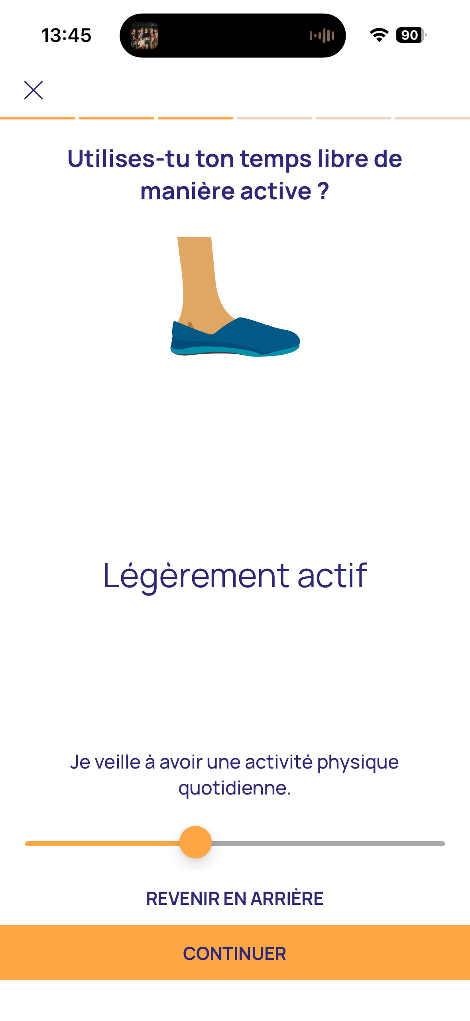
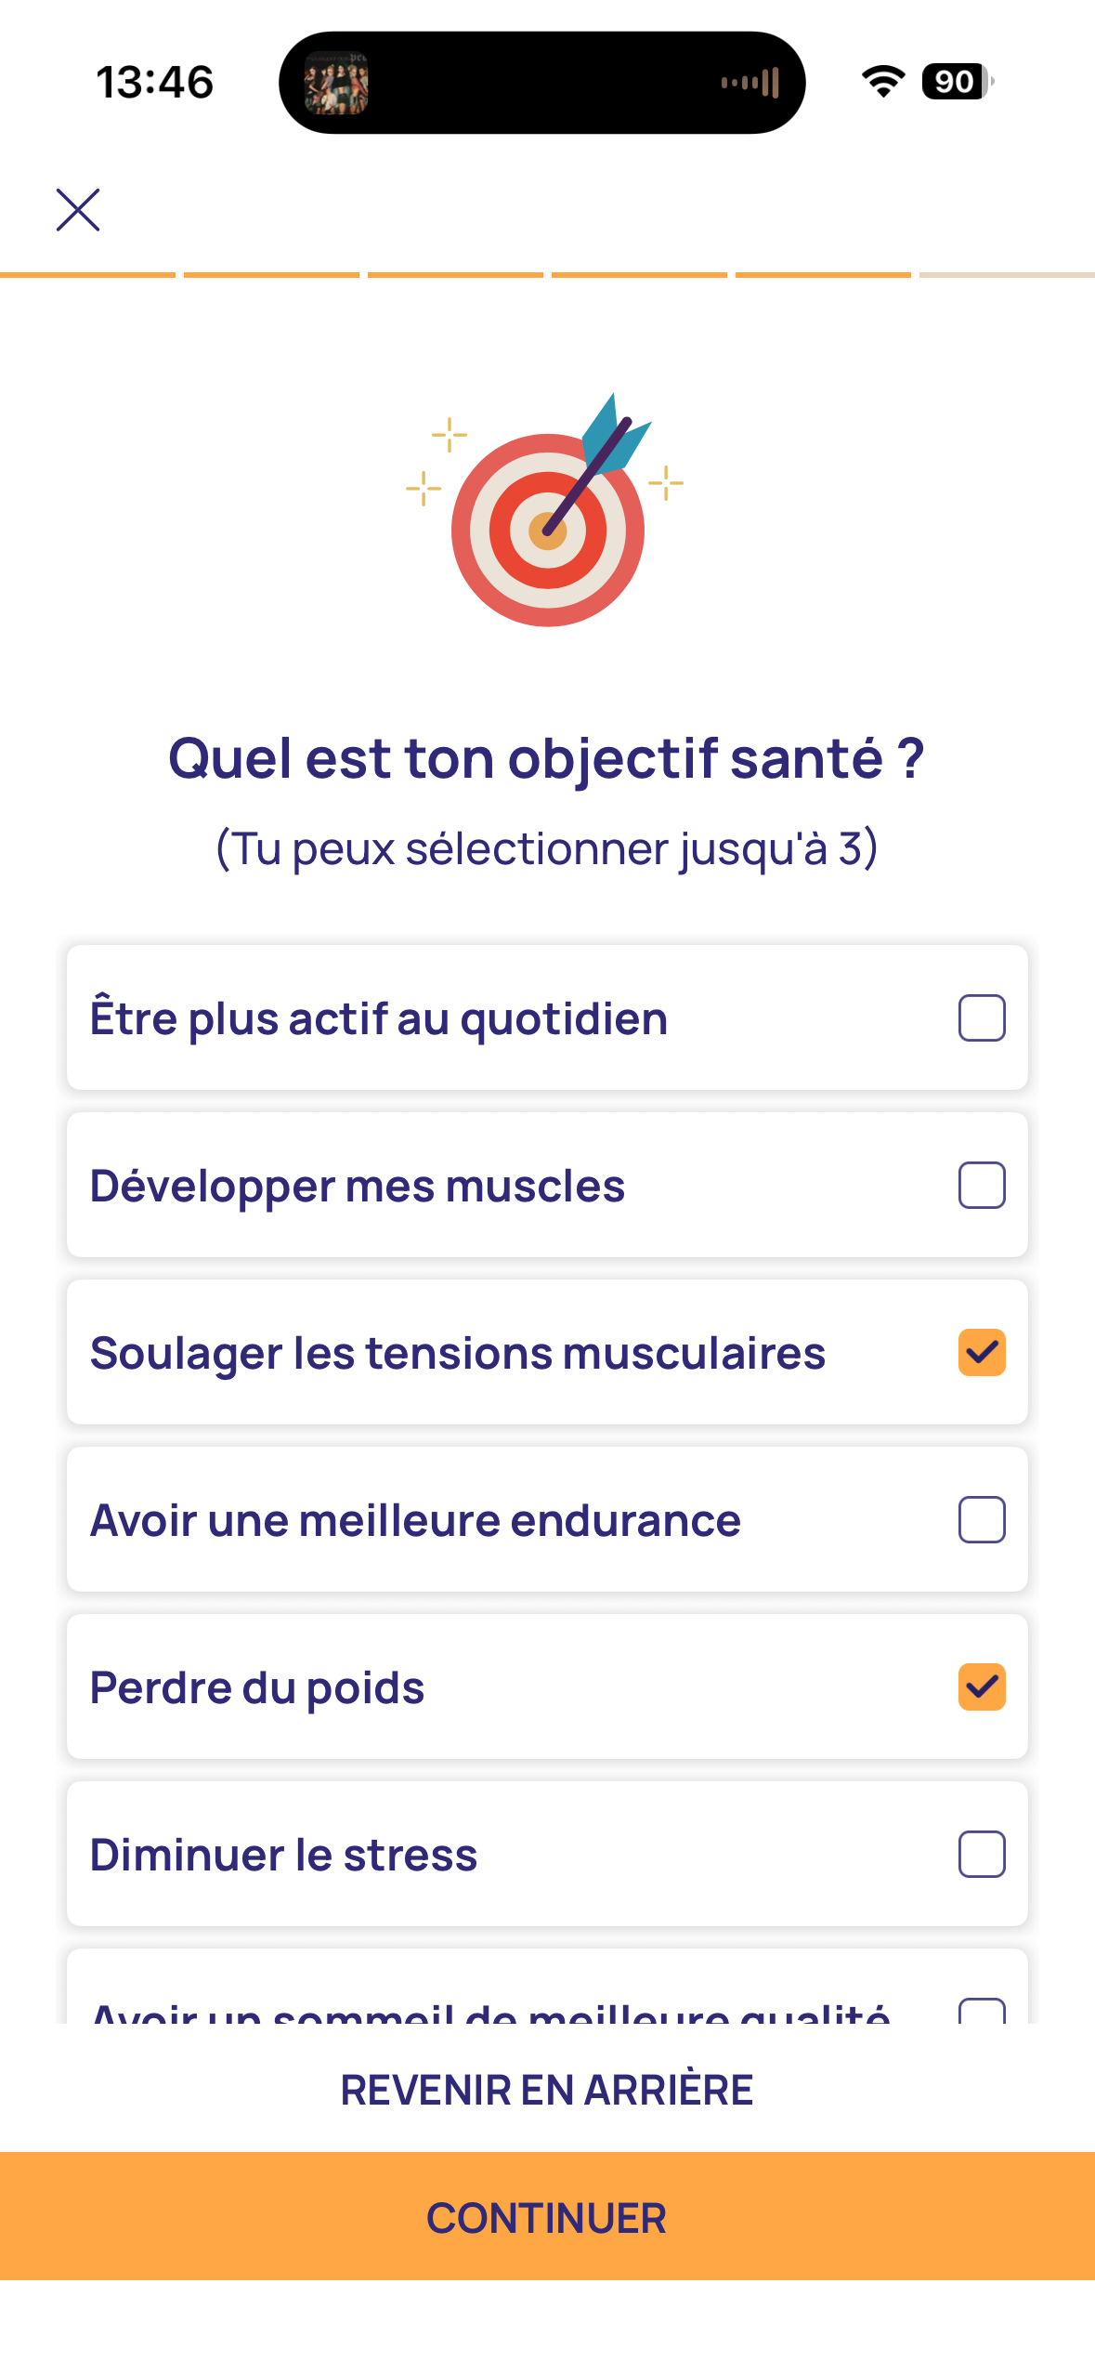
Accompagnement personnalisé
Lors de votre première utilisation, VITY vous pose quelques questions rapides pour vous aider à fixer vos objectifs personnels.
Ainsi, VITY apprend à mieux vous connaître et peut vous offrir un accompagnement qui vous convient vraiment, en fonction de vos objectifs et de vos habitudes actuelles.

Slide 5
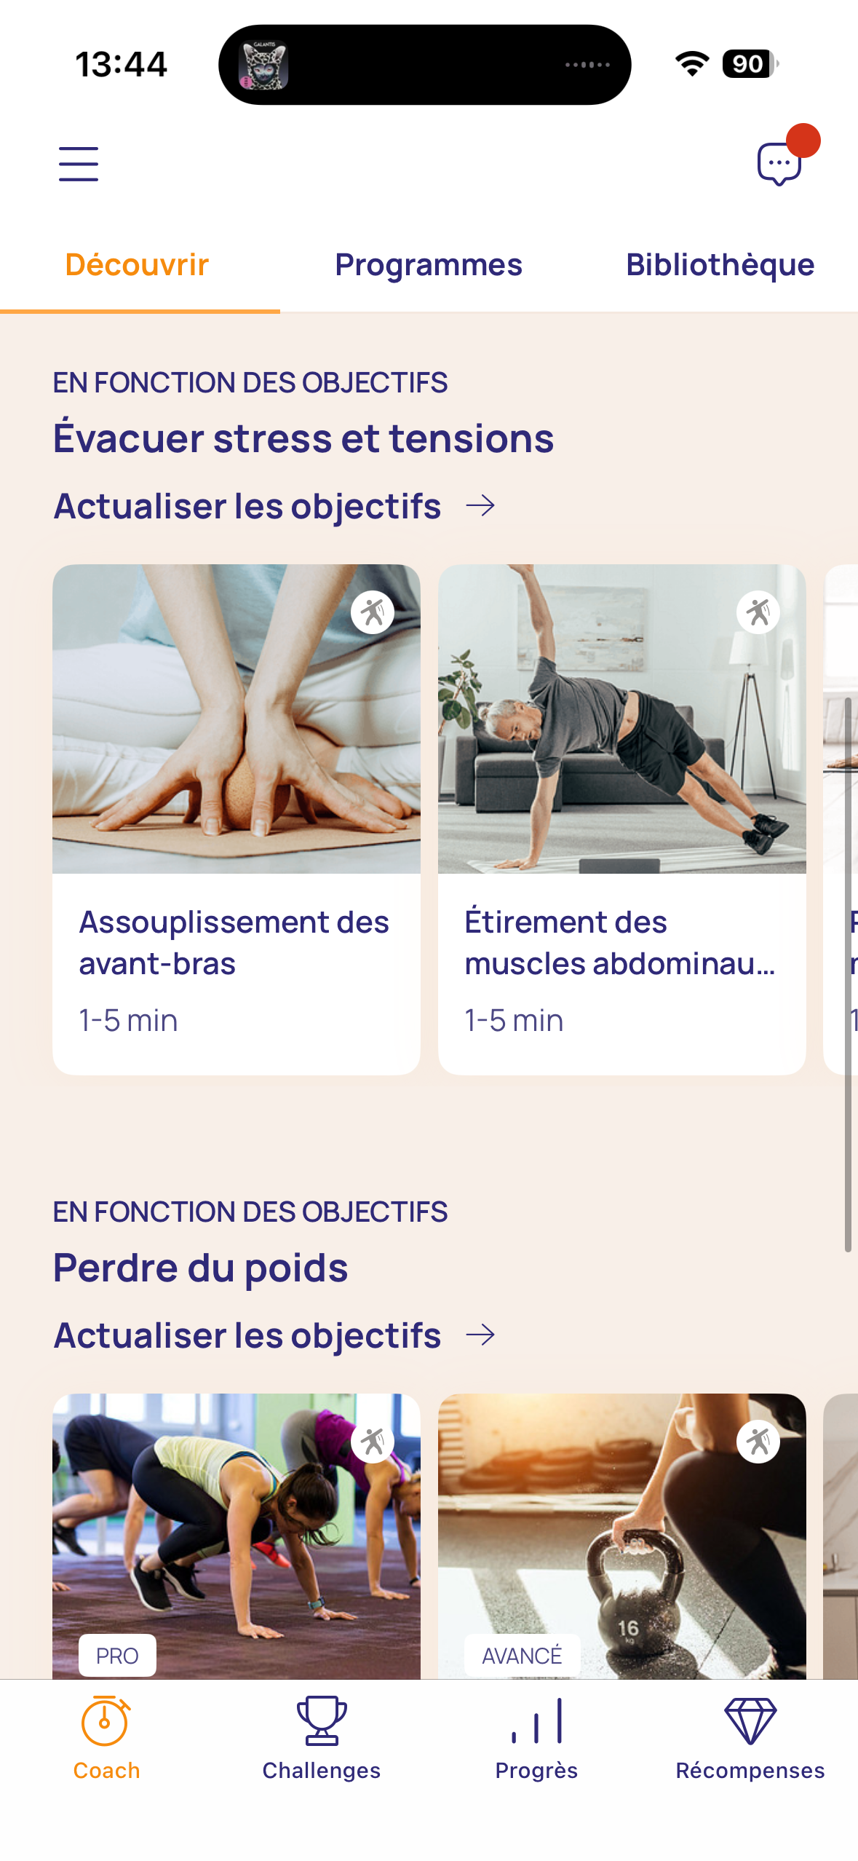
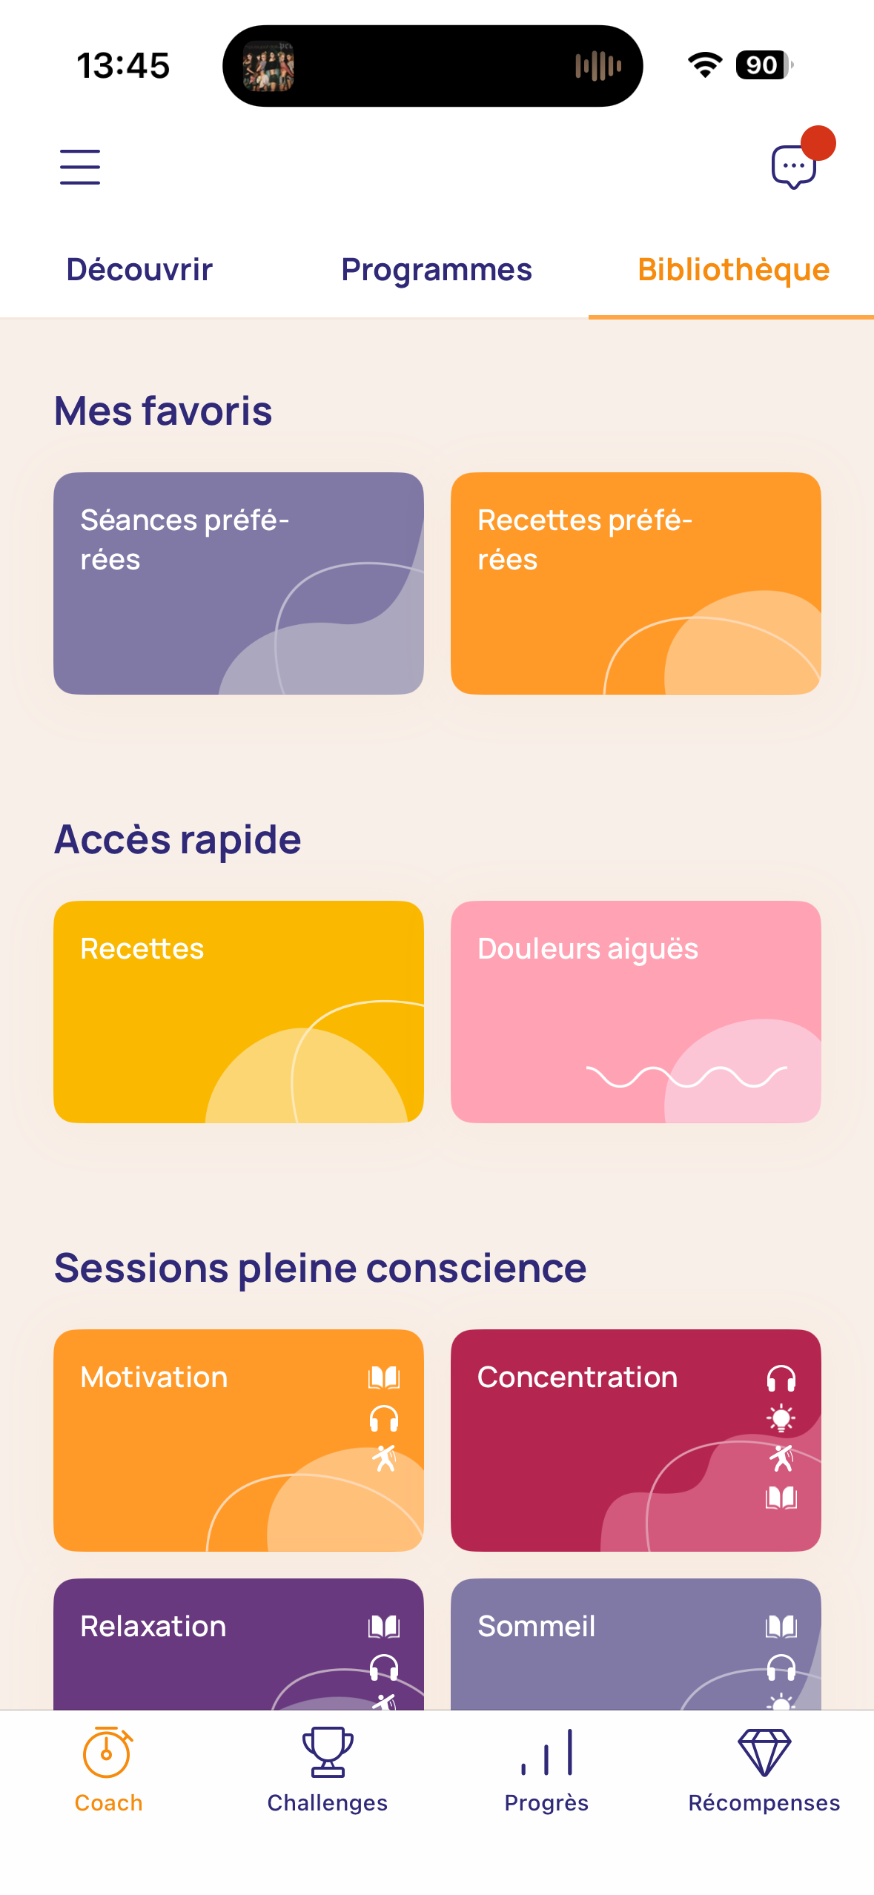
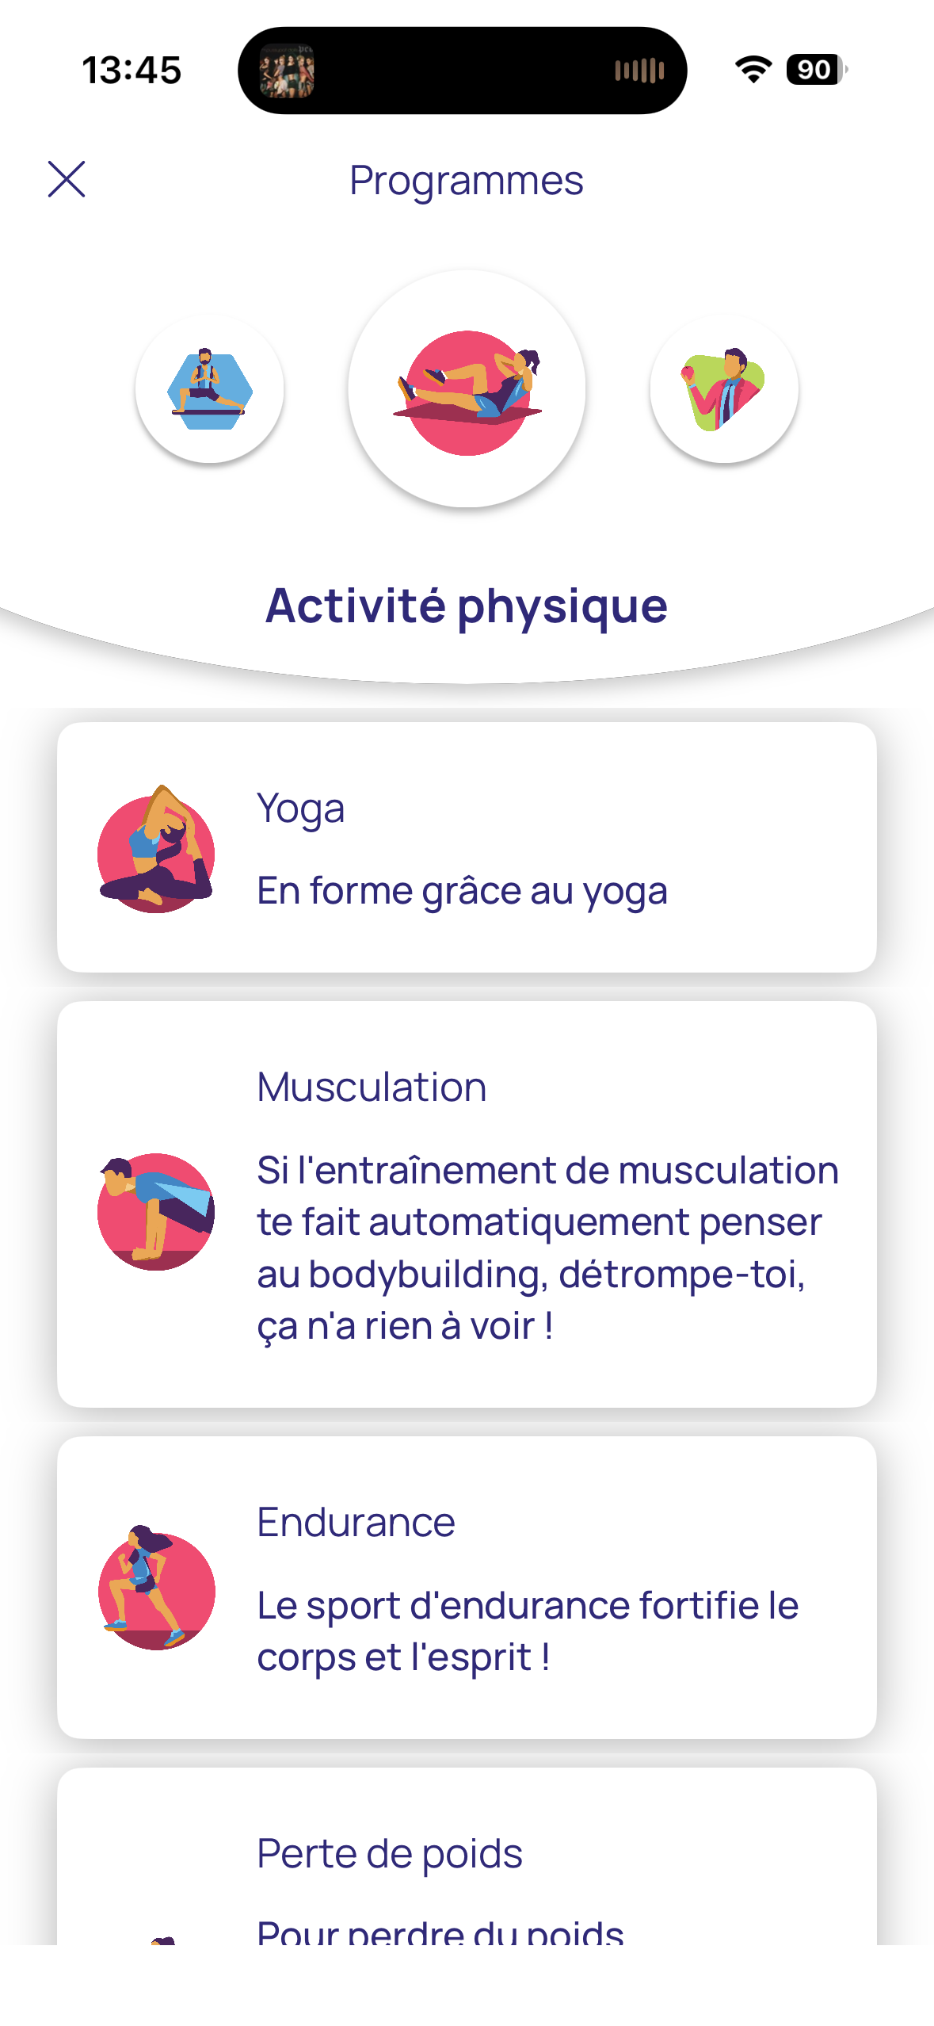
Une offre complète
Toute une palette de contenus fiables et de qualité :
3 onglets en haut de votre écran
    Sur l'activité physique, l'alimentation, la résilience mentale, le sommeil, l'arrêt du tabac...
Des vidéos, des articles, des recettes, de la musique, des sondages…
Découvrir : vous y trouvez des suggestions adaptées à vos objectifs et les dernières nouveautés
Programmes : découvrez une sélection de sessions autour d'objectifs de santé spécifiques
Bibliothèque : profitez d'un aperçu complet de tout le contenu disponible

Slide 6

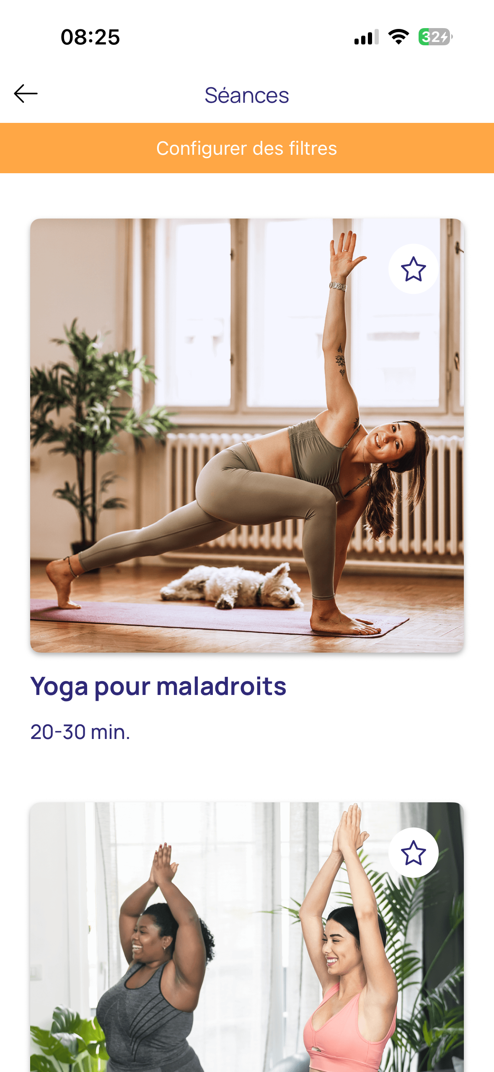


Slide 7

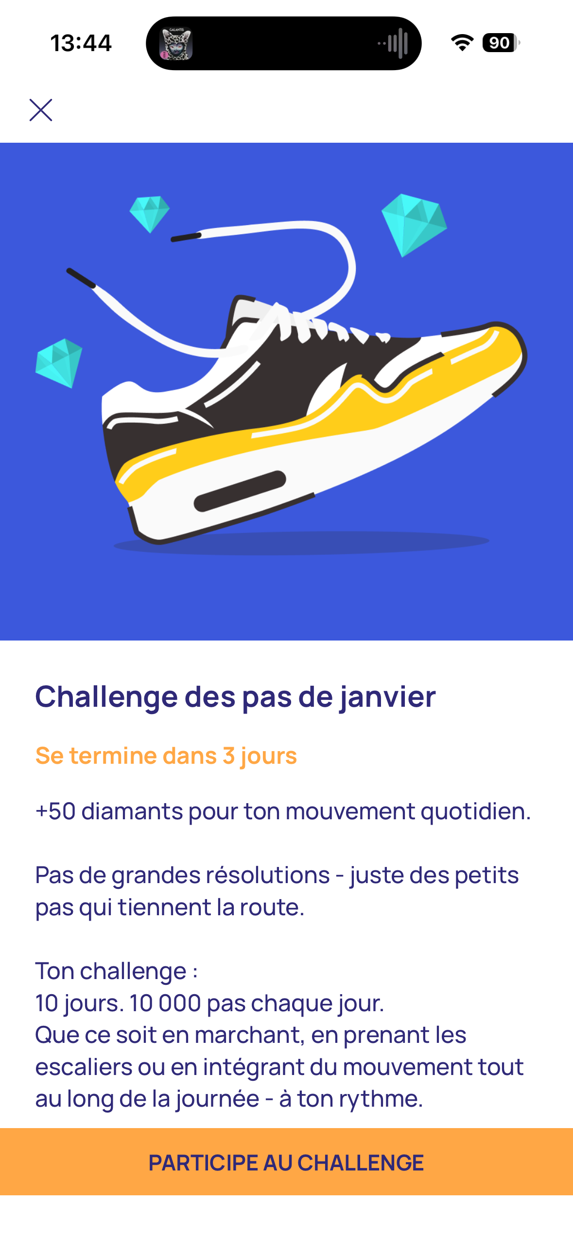
Motivant et entraînant
VITY vous invite à participer à des défis physiques et mentaux fun. Rien de mieux pour vous motiver et donner le meilleur de vous-même.
Vous voulez lancer un défi ? Facile ! Créez, par exemple, un défi de marche et invitez vos collègues à faire un maximum de pas.
Vous avez Apple Health ? Une montre connectée ? Connectez-la à l’app pour suivre facilement vos performances.

Slide 8
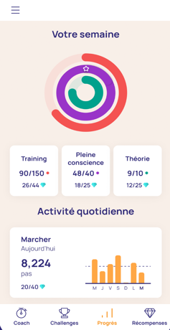
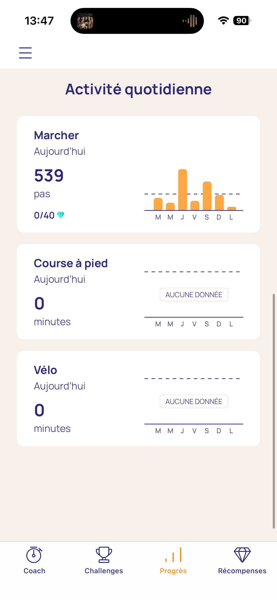
Suivez vos progrès
Voir ses progrès, ça motive !
Suivez vos performances hebdomadaires et journalières.
Avec le tracker de fitness, gardez facilement un œil sur vos objectifs atteints et les défis qu’il vous reste à relever.

Slide 9



Récompenses
Vous utilisez activement l’app ou atteignez vos objectifs ? Vous méritez une récompense.
Votre activité vous rapporte des diamants digitaux, que vous pouvez convertir en bons d’achat (valeur réelle) auprès de nos partenaires sélectionnés.
Choisissez par exemple Decathlon, bol.com, ou Dille & Kamille. Vous pouvez aussi opter pour un geste pour la planète, comme faire planter des arbres.

Slide 10

Gratuit
Accès gratuit à des informations précieuses et à des conseils personnalisés.
Votre vie privée, notre priorité
Nous nous intéressons à votre santé, pas à vos données. Les données à caractère personnel que vous partagez avec VITY sont uniquement utilisées pour vous offrir une expérience optimale dans l’app. Vos données ne seront jamais partagées.

Slide 11


Plus d’informations
www.vity.be
Besoin d’aide ?
support.vity.be

Slide 12
Merci !

